Slide 1
ASSIGNMENT 8
AUTOMATION TESTING REPORT
Dự án OrangeHRM · Nhóm 10 · Playwright + Pytest
Sinh viên
Phan Thị Huỳnh Như
MSSV
23130224
Nhánh Git cá nhân
23130224_PhanThiHuynhNhu
Reviewer
Cô Trần Thị Thanh Nga
Repository: Group10_OrangeHRM_Playwright · Nhánh: dev

Slide 2
Part 1 – Introduction
Website & nhóm thực hiện
Mục tiêu Assignment 8
OrangeHRM: hệ thống quản trị nhân sự (HRM) mã nguồn mở
Trang demo: opensource-demo.orangehrmlive.com
Nhóm 10 (5 thành viên): Admin, PIM, Leave, Time, Recruitment – mỗi người 3 chức năng
Nhiều thành phần động (bảng, dropdown, autocomplete) → cần locator và wait chuẩn
Tích hợp code cá nhân
vào dự án chung của nhóm (nhánh dev)
1
Chuẩn hóa Test Case ID
<MODULE>_<CHỨC NĂNG>_<SỐ>
2
Thực thi & xuất báo cáo
reports/report.html + summary.py
3
Python 3.13
Playwright (Sync)
Pytest
Pytest-HTML
Git

Slide 3
Part 2 – Assigned Functions
# | Chức năng | Tiền tố ID | File script | Số TC
1 | Thêm hồ sơ nhân viên | PIM_ADD | test_pim_add_employee.py | 30
2 | Tìm kiếm và lọc nhân viên | PIM_SEARCH | test_pim_search_filter_employee.py | 30
3 | Xem và chỉnh sửa hồ sơ | PIM_EDIT | test_pim_view_edit_employee.py | 30
 | TỔNG (3 chức năng) |  | Phạm vi: 20–30 TC/chức năng (≈ 60–90 TC) | 90
Quy ước Test Case ID
<MODULE>_<CHỨC NĂNG>_<SỐ 3 CHỮ SỐ>
Ví dụ: ADM_CREATE_001 · PIM_SEARCH_014 · REC_VACANCY_003

Slide 4
Part 3 – Automation Implementation
@pytest.mark.tc(
steps="1. Nhập Minh Tran vào Supervisor
Name -> 2. Click [Search]",
expected="Bảng hiển thị nhân viên báo cáo
cho Minh Tran"
)
def test_PIM_SEARCH_016(page):
"PIM_SEARCH_016 | Kiểm tra lọc danh
sách theo Supervisor Name"
h.go(page, "/pim/viewEmployeeList")
h.autocomplete_pick(page,
"Supervisor Name", "Minh Tran")
h.search(page)
data = h.table_all_pages(page)
assert len(data) > 0
# ... kiểm tra cột Supervisor ...
conftest.py + auth/admin.json
Tự đăng nhập Admin 1 lần, lưu phiên và tái sử dụng cho mọi test. Cấu hình BASE_URL, tài khoản trong .env
Quy tắc đặt tên & mô tả
Hàm test_<ID>(page) · docstring dòng đầu: "<ID> | Mô tả"
Marker
@pytest.mark.tc(steps, expected) · @pytest.mark.skip → tính SKIPPED, không báo FAILED

Slide 5
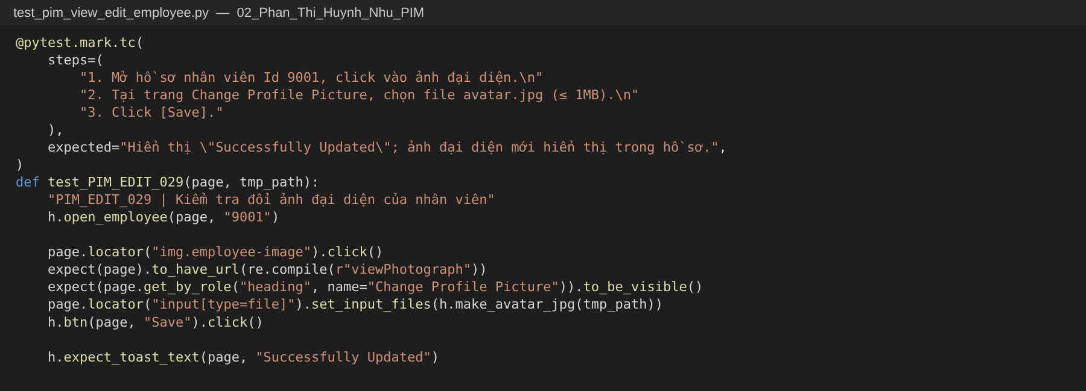
Part 3 – Code Script Samples
Mẹo lấy locator nhanh: playwright codegen https://opensource-demo.orangehrmlive.com/

Slide 6
Part 4 – Integration & Git Workflow
Automation Testing Project - Group 10/
├── conftest.py # login Admin 1 lần
├── pytest.ini · .env · requirements.txt
├── tests/
│ ├── 01_Ngo_Thanh_Vy_Admin/
│ ├── 02_Phan_Thi_Huynh_Nhu_PIM/
│ ├── 03_Nguyen_Gia_Han_Leave/
│ ├── 04_Nguyen_Thi_Hong_Chau_Time/
│ └── 05_Huynh_Thi_Ngoc_Tram_
│ Recruitment/
├── src/helpers/ohrm.py
├── scripts/ auth_setup.py · summary.py
├── auth/admin.json
├── reports/ (report.html)
└── test-results/ (ảnh, trace)
git checkout dev
git pull origin dev
Kéo bộ khung mới nhất về
1
git checkout <nhánh_cá_nhân>
git merge dev
Gộp dev vào nhánh cá nhân
2
git add .
git commit -m "feat: ..."
Lưu thay đổi
3
git push origin <nhánh_cá_nhân>
Push → Trưởng nhóm review, merge vào dev
4
▲ Thư mục cá nhân: 02_Phan_Thi_Huynh_Nhu_PIM

Slide 7
Part 5 – Test Execution
Kích hoạt môi trường ảo
1
.venv\Scripts\Activate.ps1
Chạy 3 file test cá nhân (mở trình duyệt)
2
pytest tests/02_Phan_Thi_Huynh_Nhu_PIM --headed
Chạy toàn bộ + xuất báo cáo HTML
3
pytest --html=reports/report.html --self-contained-html
Bảng PASSED / FAILED / SKIPPED theo thành viên
4
python scripts/summary.py
Lọc theo ID: pytest -k "PIM_SEARCH_016" --headed Xem trace: playwright show-trace <trace.zip>

Slide 8
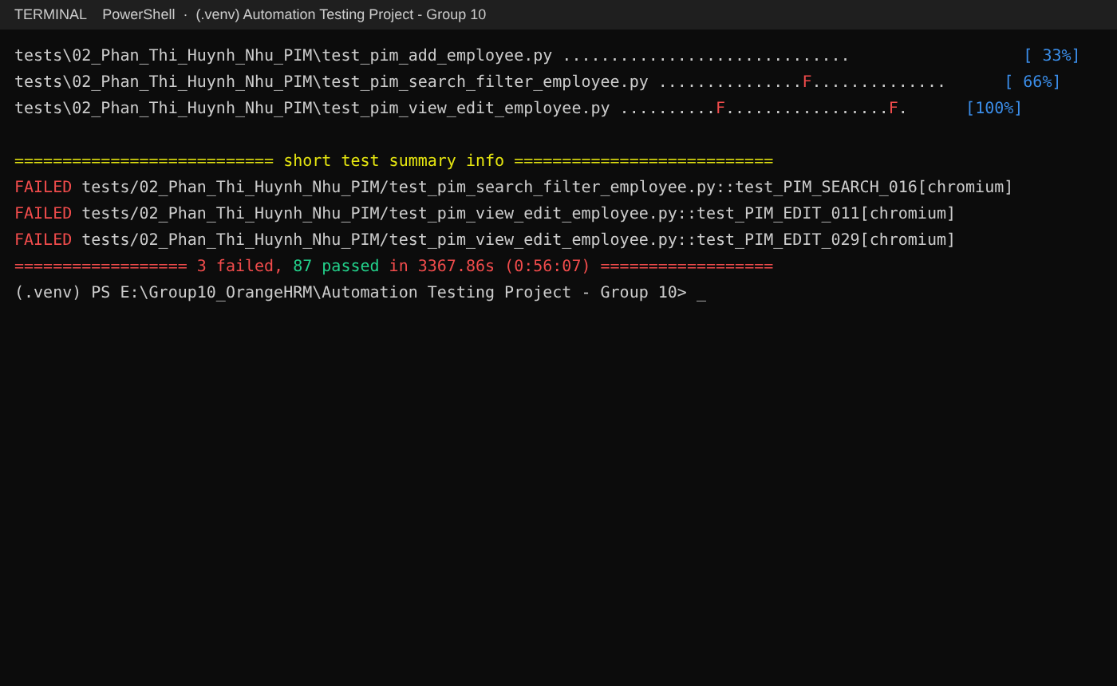
Part 5 – Execution Evidence
Checklist ảnh chụp
☐ Thấy lệnh pytest đã gõ
☐ Thấy tên hàm test_<ID>_…
☐ Thấy chữ PASSED (xanh)
☐ Thấy dòng tổng kết: 87 passed, 3 failed in 56:07

Slide 9
Part 6 – Test Results Table
Chức năng | Tổng TC | ✅ Pass | ❌ Fail | ⏭️ Skipped | Tỷ lệ Pass
Thêm hồ sơ nhân viên | 30 | 30 | 0 | 0 | 100.0%
Tìm kiếm và lọc nhân viên | 30 | 29 | 1 | 0 | 96.7%
Xem và chỉnh sửa hồ sơ | 30 | 28 | 2 | 0 | 93.3%
TỔNG | 90 | 87 | 3 | 0 | 96.7%
Tỷ lệ Pass = (Pass ÷ Tổng TC) × 100% – lấy số liệu từ python scripts/summary.py

Slide 10
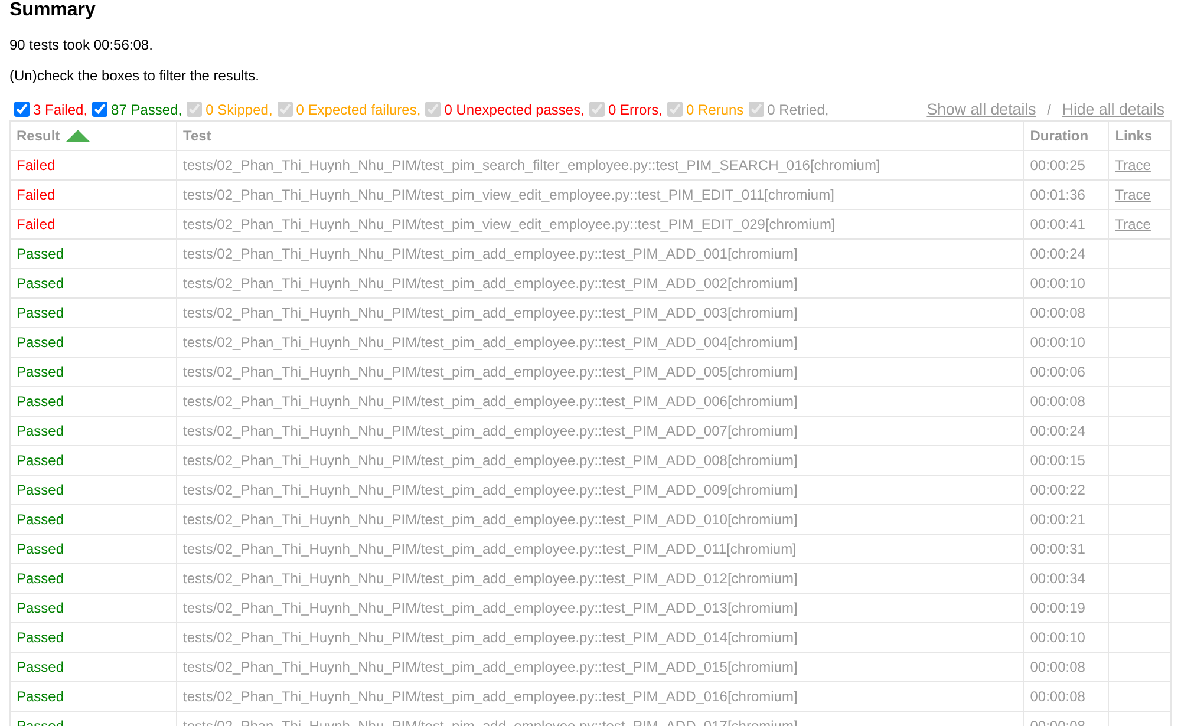
Part 6 – Visual Report Evidence
Cần thể hiện
Summary: Passed / Failed / Skipped
Bảng Results liệt kê tên test
Test FAILED: ảnh lỗi nằm trong test-results/

Slide 11
Part 7 – Issues & Solutions
⏱️ Sự cố 1: Timeout dynamic locator
🔐 Sự cố 2: Xung đột Session
Vấn đề: Bảng/dropdown/autocomplete tải chậm, element chưa xuất hiện đã thao tác → TimeoutError
Nguyên nhân: Trang render bất đồng bộ (loading spinner)
Khắc phục: Chờ element sẵn sàng bằng wait_for_selector
Vấn đề: Mỗi test tự đăng nhập hoặc dùng chung phiên → bị logout, lỗi ngẫu nhiên
Nguyên nhân: Session bị ghi đè giữa các test
Khắc phục: Reuse storage_state từ auth/admin.json
page.wait_for_selector(
"div.oxd-table-body")
browser.new_context(
storage_state="auth/admin.json")
Sự cố riêng: Employee Id tự sinh bị trùng (0419) làm Save bị chặn → nhập Id duy nhất theo thời gian

Slide 12
Part 8 – Conclusion
Mức độ hoàn thành
Bài học kinh nghiệm
Đủ test case cho 3 chức năng
✔ 90/90
Tái sử dụng phiên đăng nhập giúp test nhanh, ít lỗi session
ID chuẩn hóa giúp truy vết và gộp code dễ dàng
Dùng wait đúng cách thay vì sleep cố định
Luôn merge dev vào nhánh cá nhân trước khi push
Demo site dùng chung: dùng Id/tên duy nhất (h.uniq) để tránh trùng dữ liệu
Chuẩn hóa ID & tên hàm
✔ 100%
Tích hợp code vào dự án nhóm
✔ 100%
Xuất báo cáo report.html
✔ 100%
Cảm ơn Cô Trần Thị Thanh Nga và cả nhóm đã theo dõi!
Sản phẩm nộp: 23130224_PhanThiHuynhNhu.pptx + 23130224_PhanThiHuynhNhu_TestScript.zip

